Slide 1
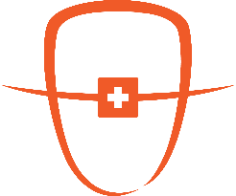
교정 진단
백만석 원장
닥터만 교정연구회

Slide 2
환자의 개요
기재된 예시처럼 기입해 주세요~
자료는 가지고 계신것들을 최대한 넣어주시면 좋습니다.
없는 자료는 생략하시면 됩니다.
이름/성별 : 김민정 / 여자
생년월일/나이 : 2007.02.24/ 16Y
주소(C.C) :
앞니 부분 치열이 고르지 않아 교정이 필요한지 상담 원해요
………
PMHx : N-S
PDH : N-S
Notes:
2

Slide 3
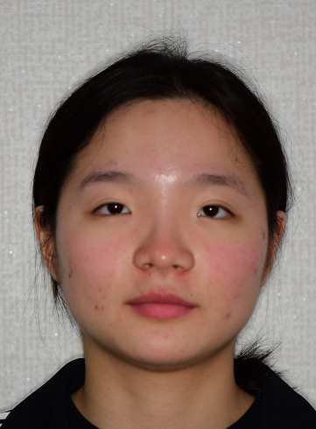
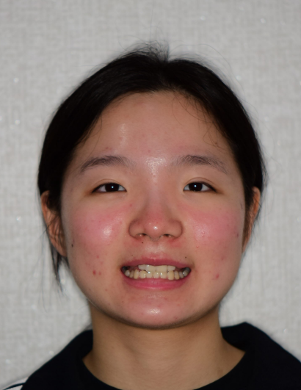
치료전 구외사진
Crop: 가로x세로 3:4 비율 얼굴이 크게 나오도록
정면
정면 스마일(상악 치아 보이도록)
Notes:
3

Slide 4
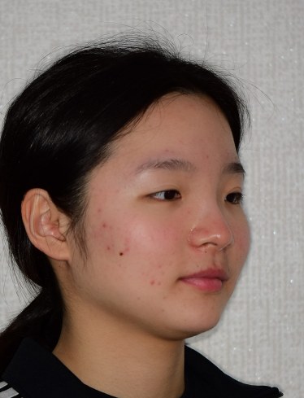
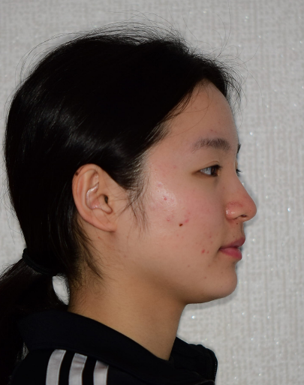
치료전 구외사진
Crop: 가로x세로 3:4 비율
45도 측면
90도 측면
Notes:
4

Slide 5
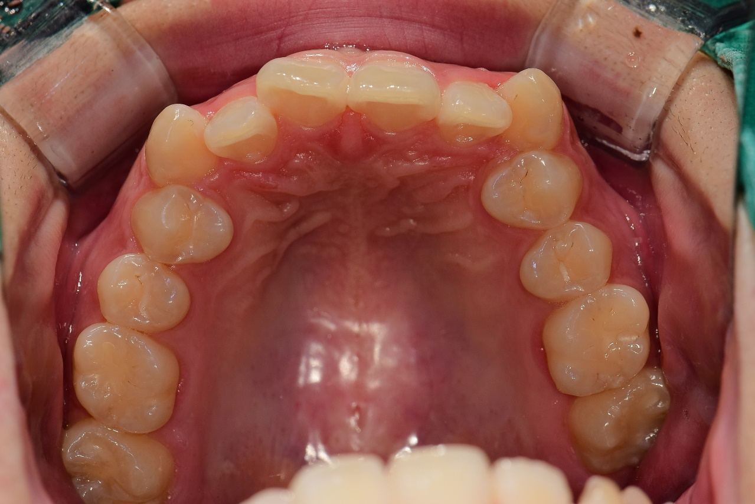
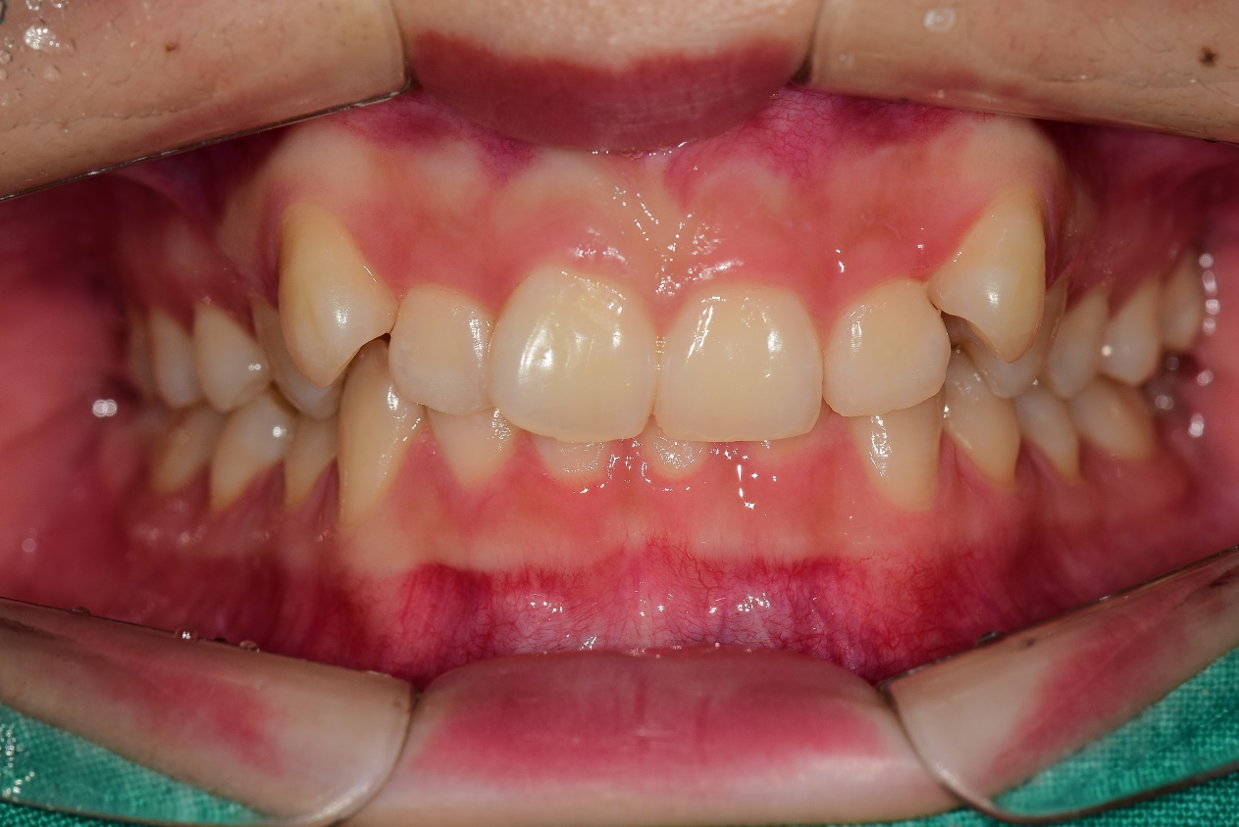
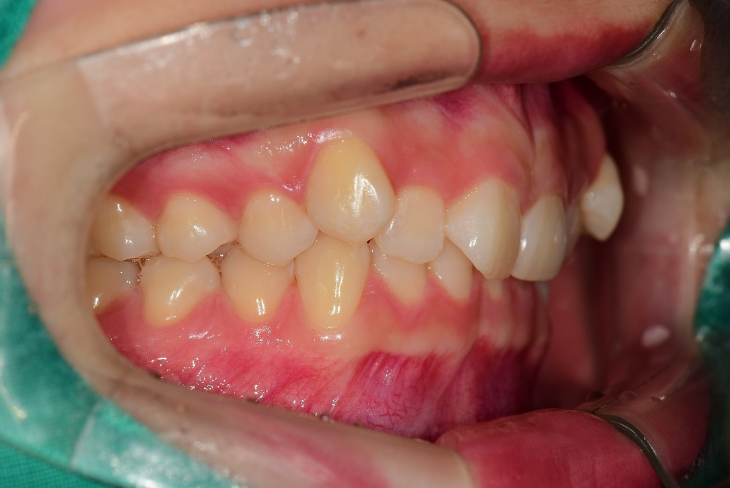
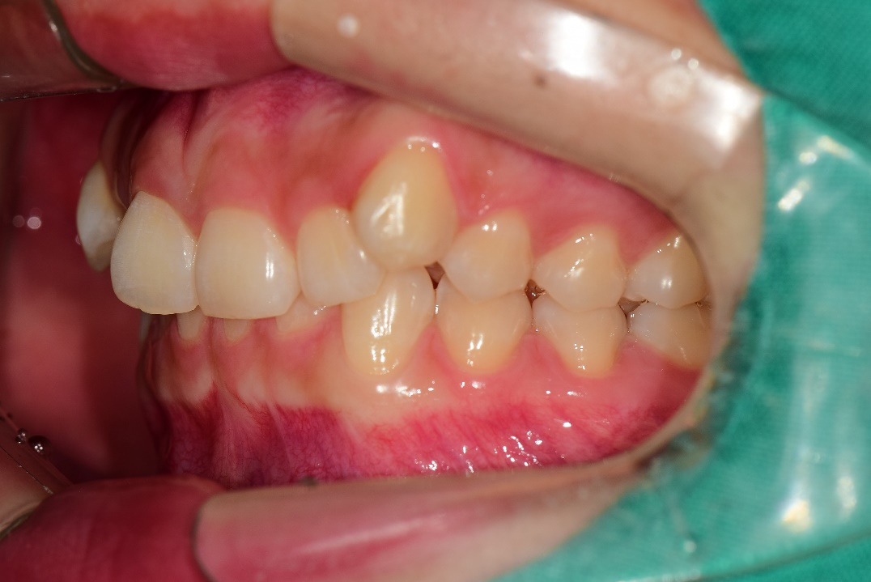
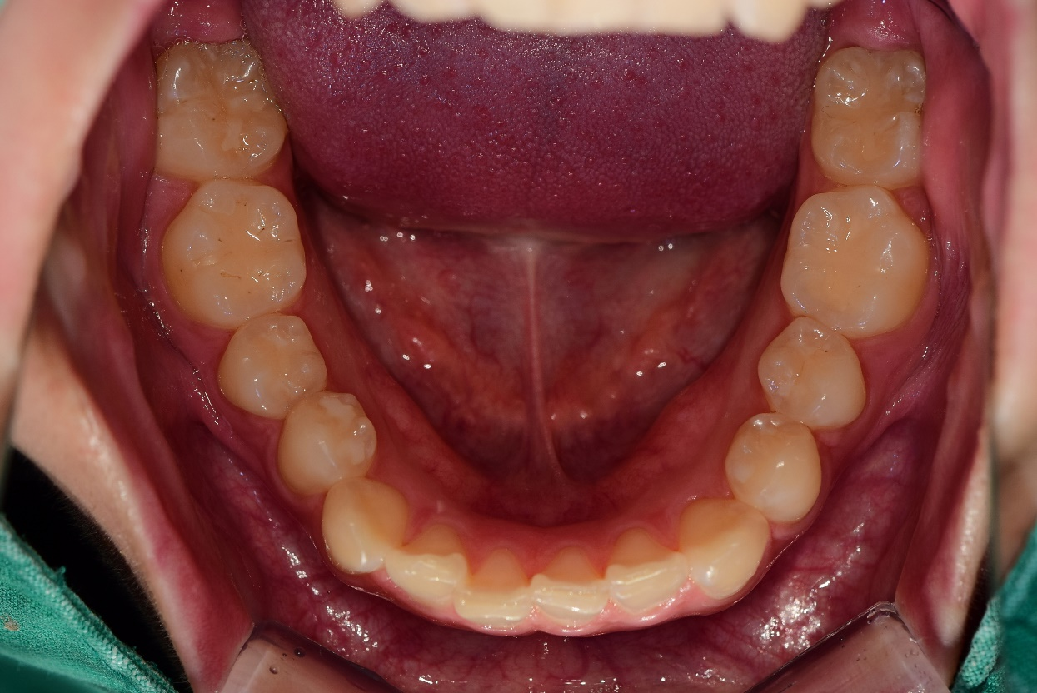
Crop: 가로x세로 4:3 비율
Dental midline(DML)을 꼭 표시해 주세요
Red: 얼굴정중선
Yellow: 상,하악 치아정중선
치료 전 구내사진

Slide 6
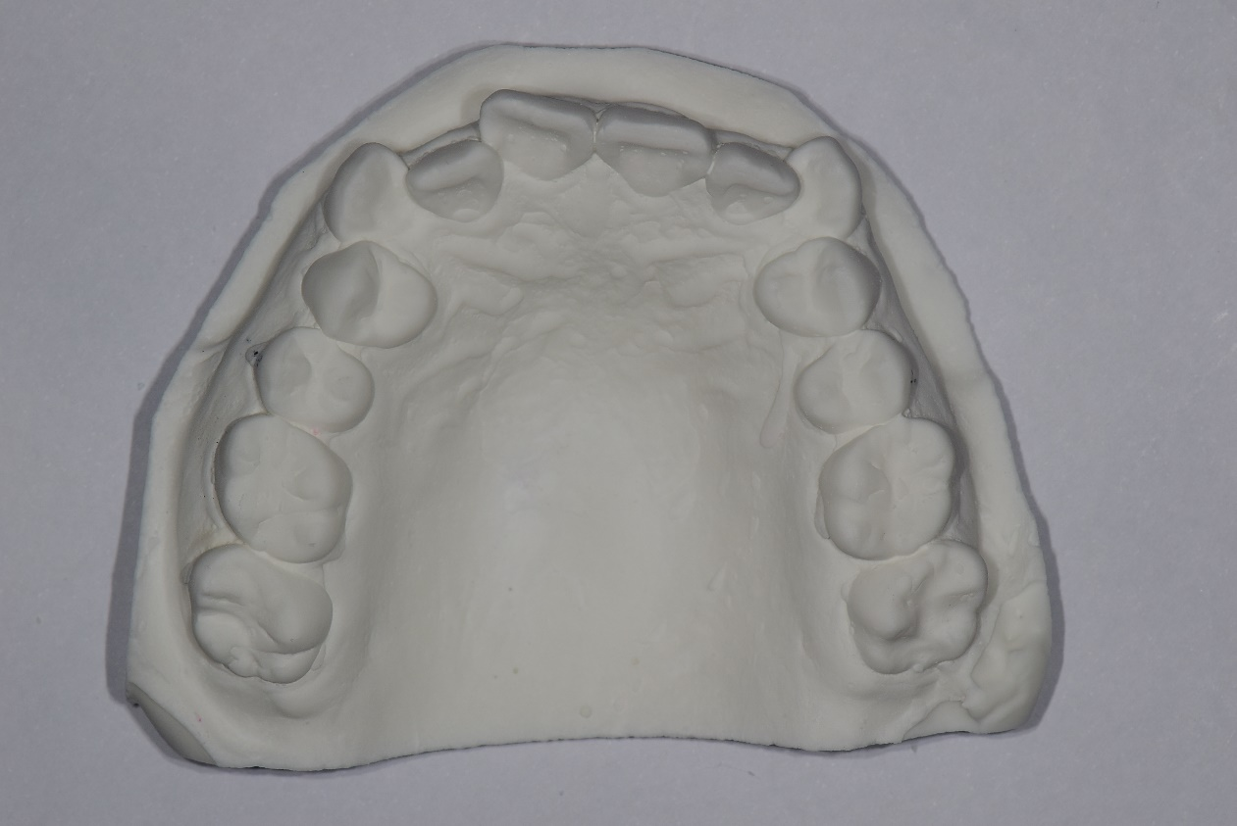
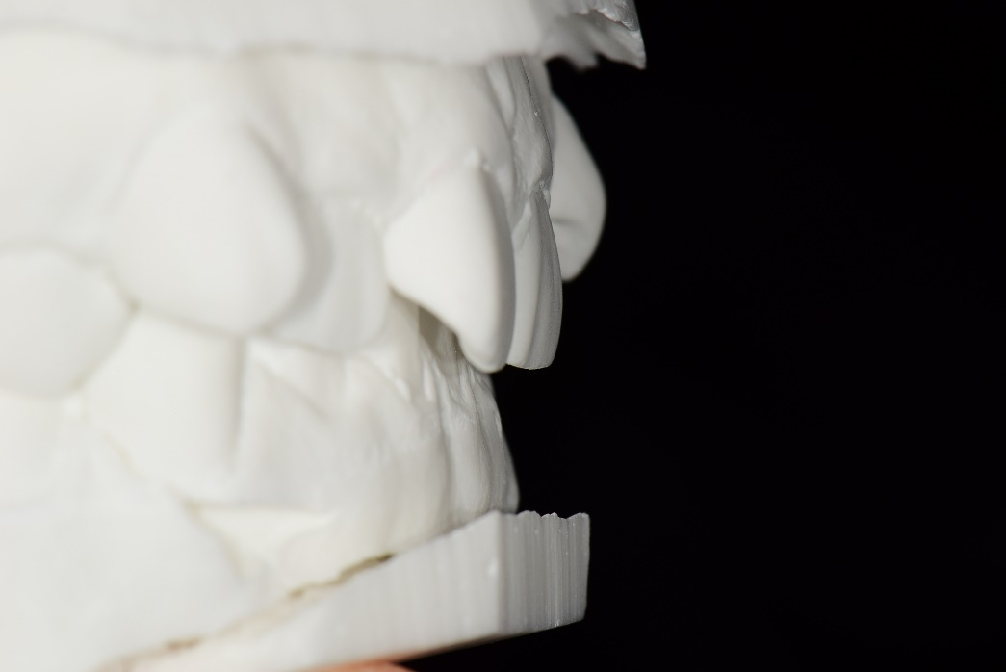
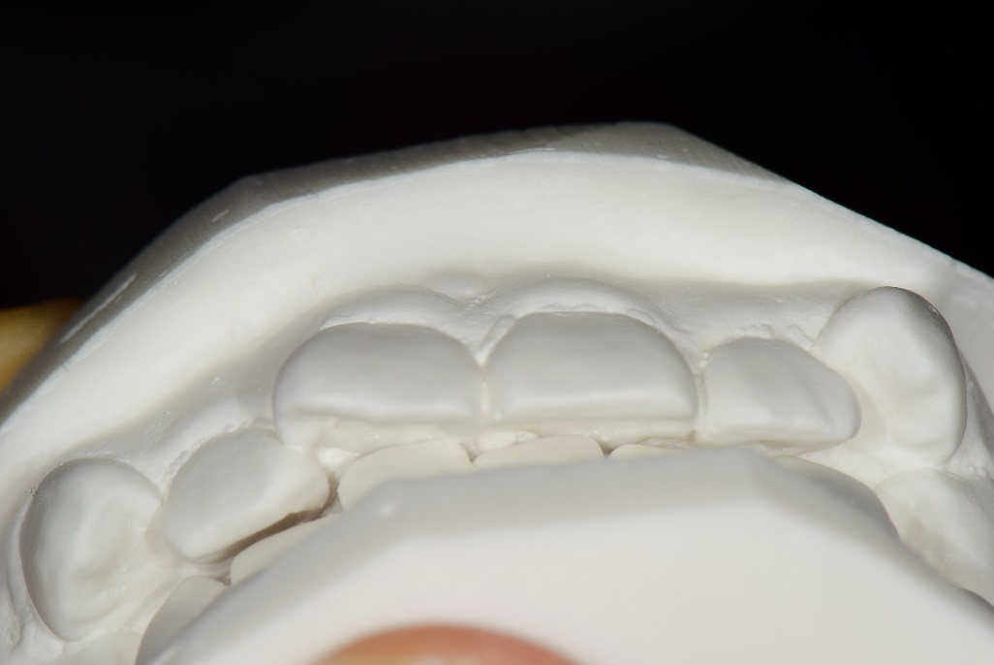
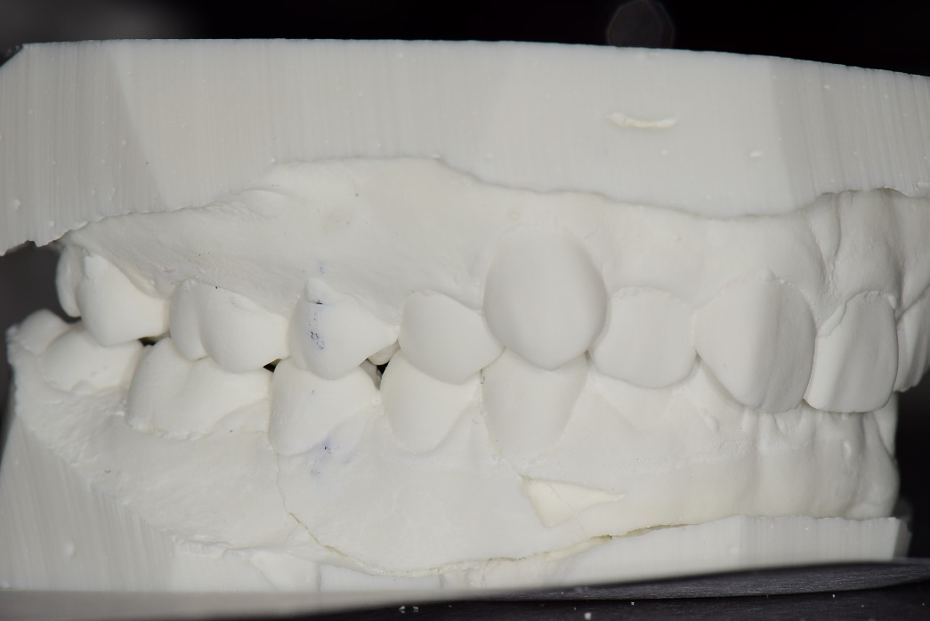
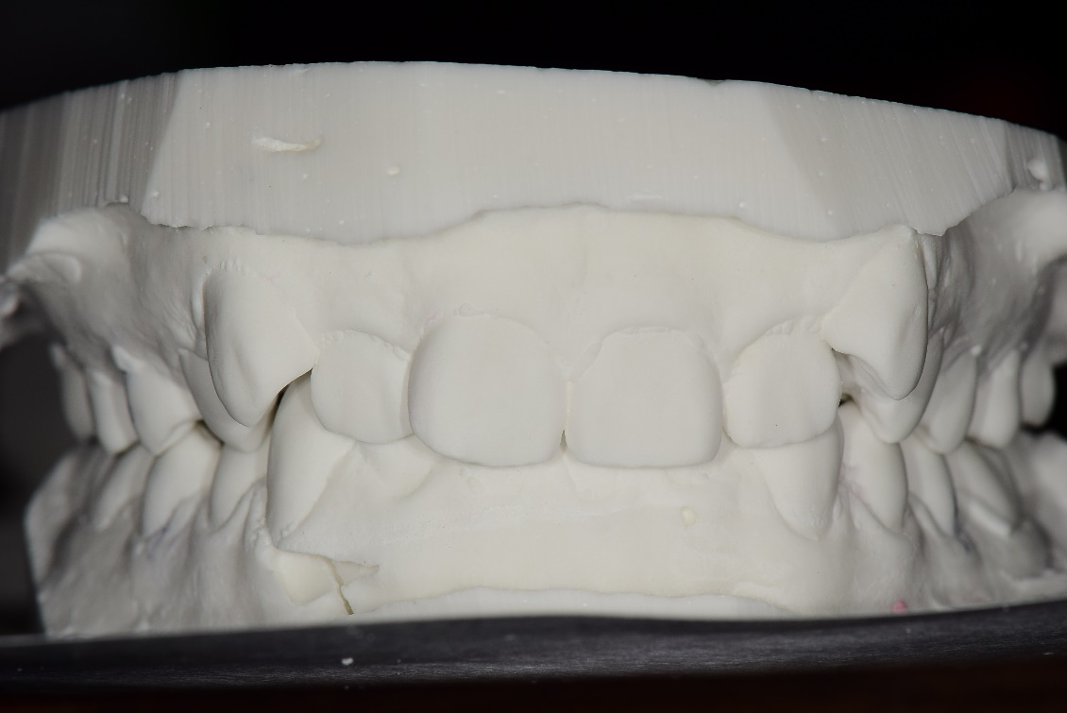
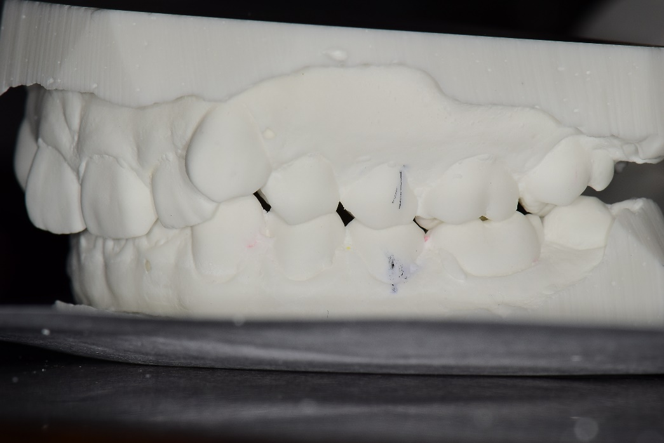
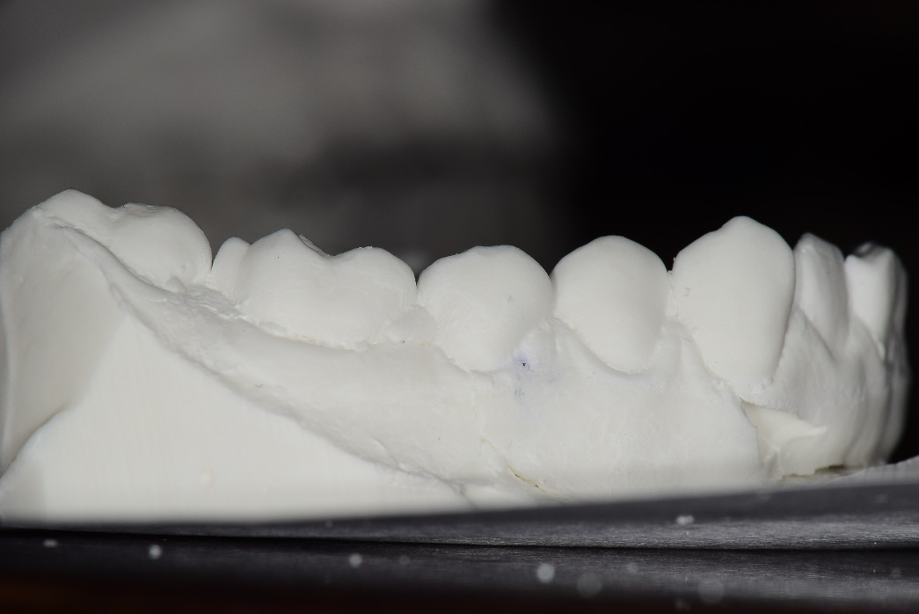
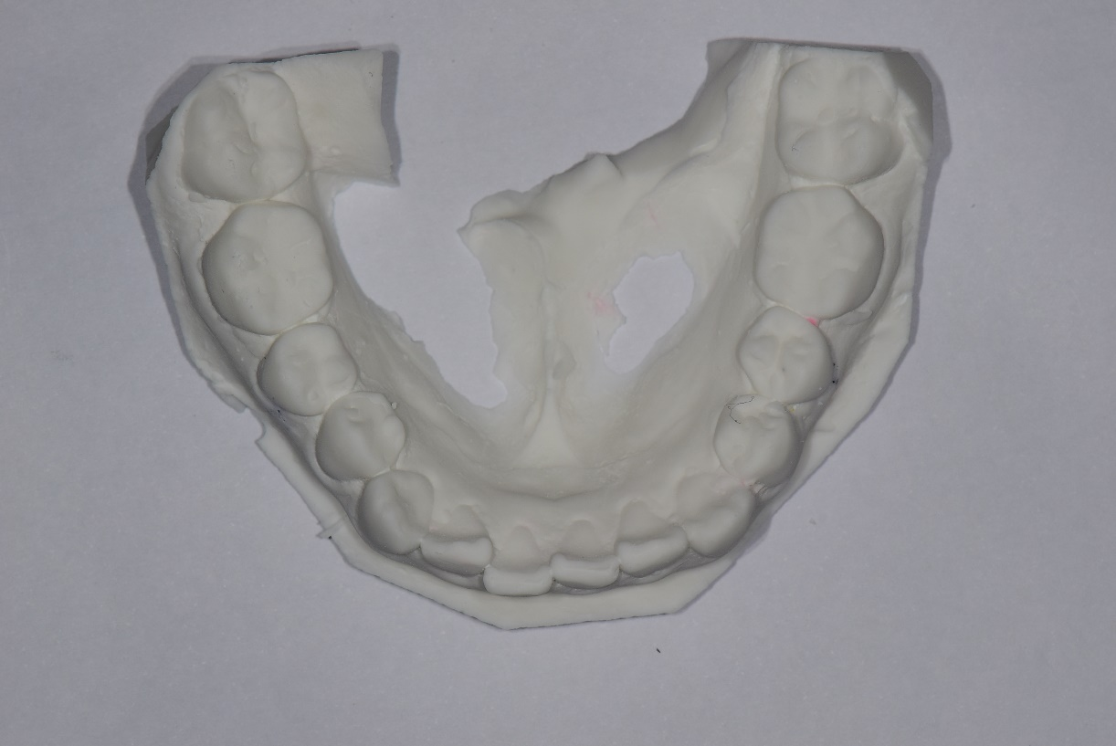
OB/OJ
OB/OJ
-CO bite 상태로 촬영
-측면 촬영시 molar key를 명확히 알수 있어야함.
-교합이 불안정시 손으로 잡고 정면/측면 촬영
-측면촬영시 촬영각도
-악궁에 수직으로 촬영이 되어야 구치부 교합관계를 정확히 알수있음
Curve of Spee

Slide 7
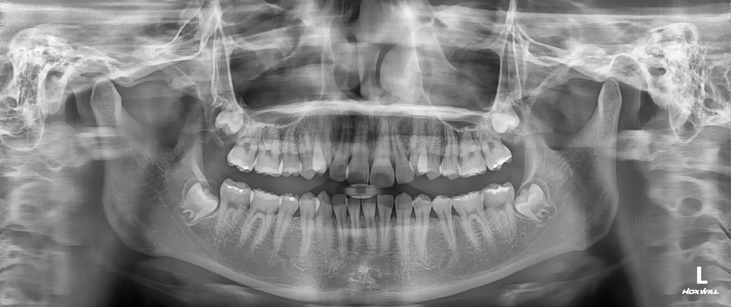
치료전 Panorama
Notes:
7

Slide 8
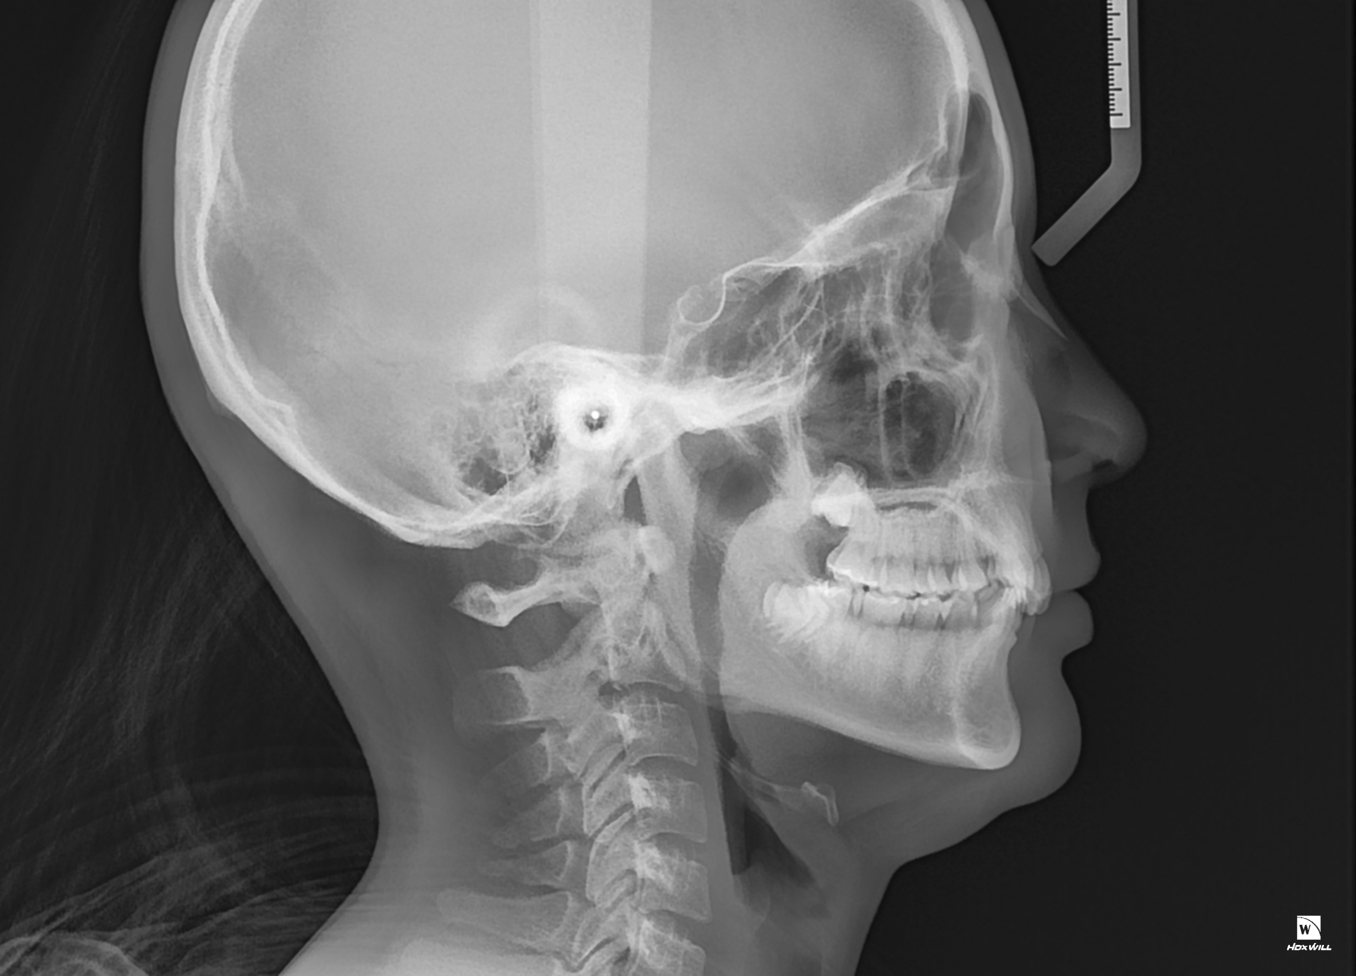
치료전 Ceph
FH line 평행하게
(어려우면 palatal plane)
Notes:
8

Slide 9
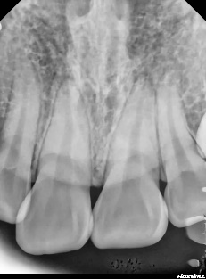
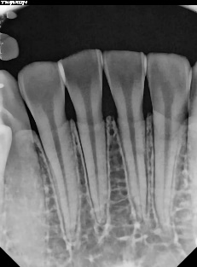
치료전 Periapical view
Notes:
9

Slide 10
Analysis
본 ppt 에 기재된 것은 제 세미나 수강생이 사용하는 예시입니다.
원장님께서 사용하시는 것을 넣으시면 됩니다.
작성이 어려우시면 작성된 챠트가 잘 보이게 사진을 찍어서 첨부하셔도 됩니다.

Slide 11
Ceph analysis (will-ceph)
Willceph 프로그램 이용자는
MANN anlaysis 이용(업체에 문의하시면 됩니다)
ceph그림크기를 줄이면
챠트가 크게 보임

Slide 12
Problem list
Skeletal problem
Skeletal Class II
Hypodivergent facial profile
Dental problem
Molar key: Rt-full cusp Class II, Lt-half cusp 이상 Class II
Class canine key on both sides
OB/OJ=5.0/4.0
DML
Crowding (Mx: +8.5, Mn: +1.0)
Upper incisor linguversion
Sum of incisors = 4 : 2.8
Soft-tissue problem
# Skeletal,
Dental,
soft tissue
순으로 문제점을
나열합니다
 | (0)
 | (2.0)

Slide 13
Diagnosis
Skeletal Class II with severe ant. crowding
Notes:
13

Slide 14
Treatment Plan
원장님께서 작성한 치료계획을 기입해 주시면 됩니다.
다음 ppt 는 수강생들이 이용하는 예시된 자료이니 참고하시면 됩니다.
작성이 어려우시면 작성된 챠트 사진을 잘 보이도록 찍어서 올려주셔도 됩니다.
Notes:
14

Slide 15
Tx. Plan
발치case(2 premolar ext.) screw x2
+ Mx-DBS( or IDB) (#23제외)
Screw on Mx.(6^5, 5^6) for A anchor
Alignment & leveling(#14, 24 mesial 부위 치간삭제)
#23 bonding and niti overlay
Ext of ( )
Mn - DBS
+ Space closure
+ Bite seating
Finish & debond
치료기간: 2년+@
한계점: DML off, 상악 전치부 토크. Black triangle
4 | 4
A | B+

Slide 16
Question 1
이 케이스는 상악 전치부 토크 때문에 제가 진행하기가 쉽지는 않아보여 일단 리퍼 필요여부 문의 드리고 우측 뿐 아니라 좌측 구치부도 half cusp 이상의 Class II 로 보여 저는 상악 소구치 발치 2개로 치료 계획을 세웠는데 비발치 치료도 가능한지(그러면 리퍼해야겠지만요) 문의 드립니다.
상악 발치 교정으로 진행한다면 발치시 anchor loss 가 최대한 적게 일어나야 할텐데(특히 우측) 스크루를 심는다 해도 #14, 24 의 근심부를 삭제하면서 발치 시점을 늦추는 것이 의미가 있을까요?

Slide 17
Question 2
최근에 원장님의 자가결찰 브라켓 관련 강의를 감명깊게 보았습니다. 이 케이스에서는 견치 치축이 안좋아서 pig tail 이나 over cap ligation 을 이용하더라도 #23 정도의 치아는 처음부터 와이어에 연결하는 것이 무리가 될수 있을까요?
이정도로 상악 전치의 토크가 적은 치아를 발치 교정할 때 pre torque niti 나 브라켓 등을 쓰는 것이 도움이 될까요?
상악 발치로 진행한다면 하악은 장치 붙이기도 어려워서 상악 토크 조절이 되고 나서 붙여도 될까요?

